Slide 1
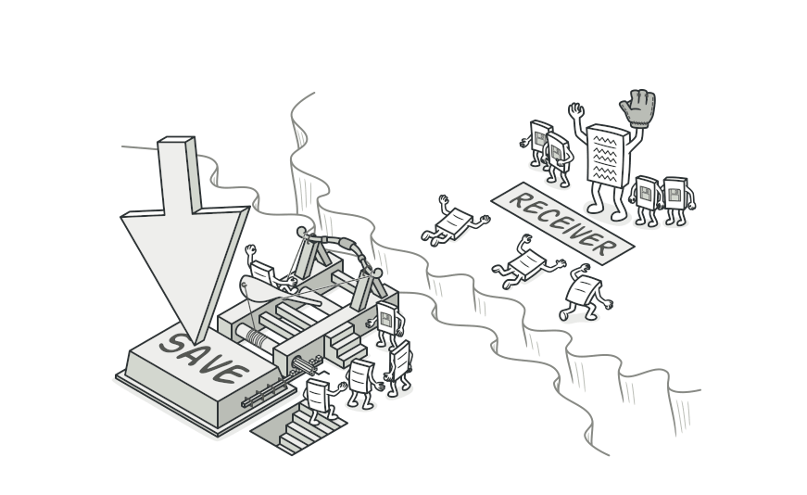
4.Facade Design Pattern

Slide 2
4.Facade Design Pattern
a. Định nghĩa
Lệnh là một mẫu thiết kế thuộc nhóm hành hành vi biến một yêu cầu thành một đối tượng độc lập chứa tất cả thông tin về yêu cầu. Sự chuyển đổi này cho phép bạn tham số hóa các phương thức với các yêu cầu khác nhau, trì hoãn hoặc xếp hàng đợi việc thực thi một yêu cầu và hỗ trợ các hoạt động hoàn tác.

Slide 3
4.Facade Design Pattern
Sử dụng khi nào?
Khi cần tham số hóa các đối tượng theo một hành động thực hiện.
Khi cần tạo và thực thi các yêu cầu vào các thời điểm khác nhau.
Khi cần hỗ trợ tính năng undo, log , callback hoặc transaction.

Slide 4
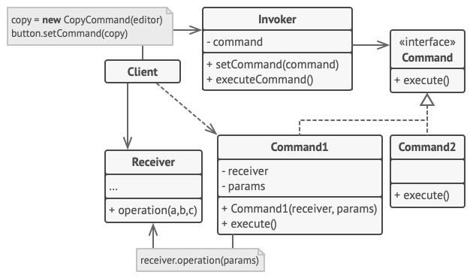
4.Facade Design Pattern
Cấu trúc

Slide 5
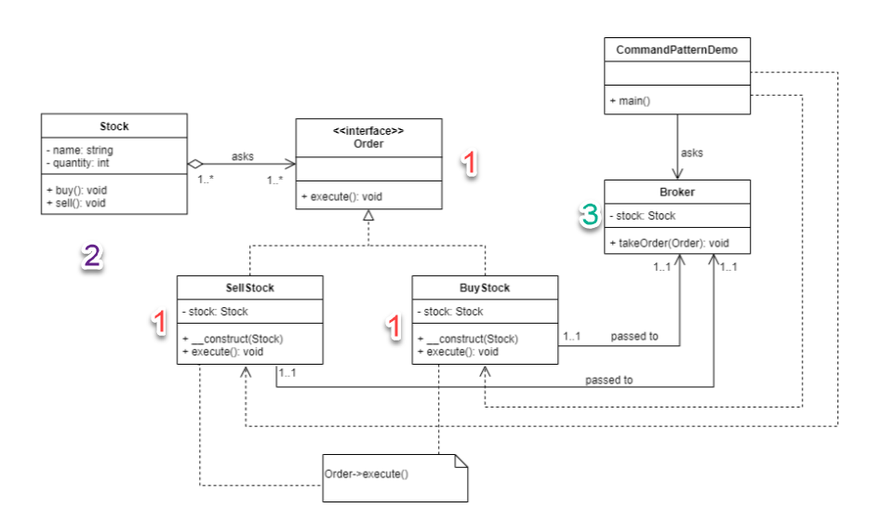
4.Facade Design Pattern
Thiết kế

Slide 6
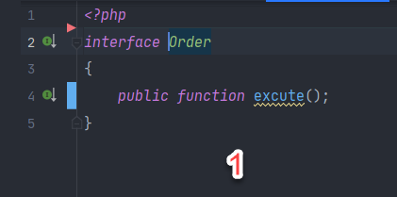
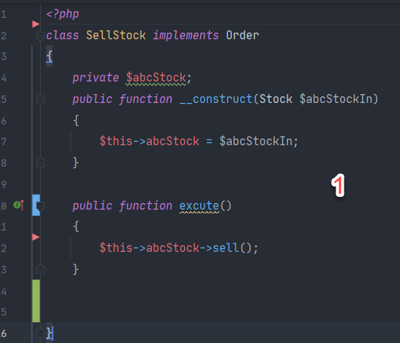
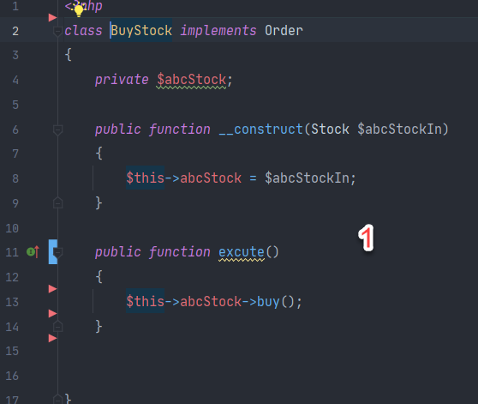
4.Facade Design Pattern
Order and implementation

Slide 7
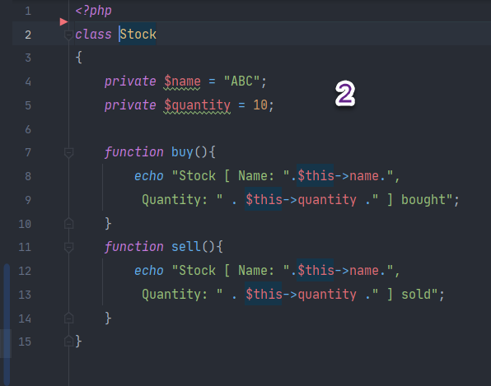
4.Facade Design Pattern
Stock

Slide 8
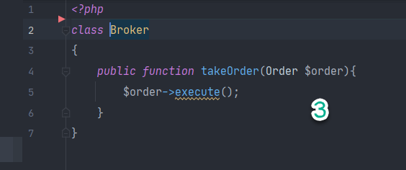
4.Facade Design Pattern
Broker

Slide 9
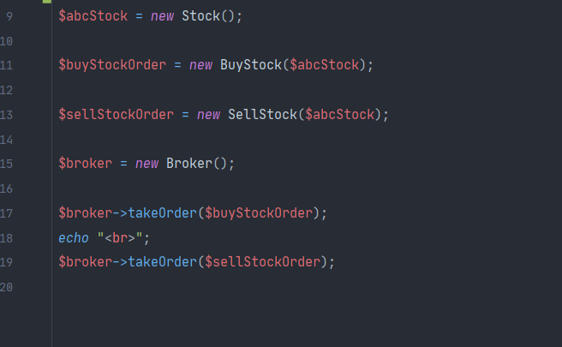
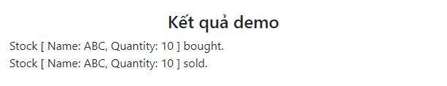
4.Facade Design Pattern
Demo and Result

Slide 10
4.Facade Design Pattern
Lợi ích của Factory có gì hơn so với cách sử dụng bình thường?

Slide 11
4.Facade Design Pattern
Ưu điểm
Nhược điểm
Dễ dàng thêm các command mà không làm ảnh hưởng đến hệ thống từ đó có thể dễ dàng chuyển đổi các phương thức thành các đối tượng độc lập
Tách đối tượng gọi phương thức sang đối tượng gọi hành động độc lập làm giảm sự liên kết giữa Invoker và Recever
Cho phép tham số hóa các yêu cầu bằng một hành động để thực hiện
Cho phép lưu các yêu cầu trong hàng đợi
đóng gói một yêu cầu trong hệ thống, dễ dàng chuyển đổi từ đối tượng sang thành phần hệ thống
Code có thể trở nên phức tạp vì bạn đang chuyển đổi từ các phương thức trong một đối tượng thành một đối tượng độc lập

